Slide 1

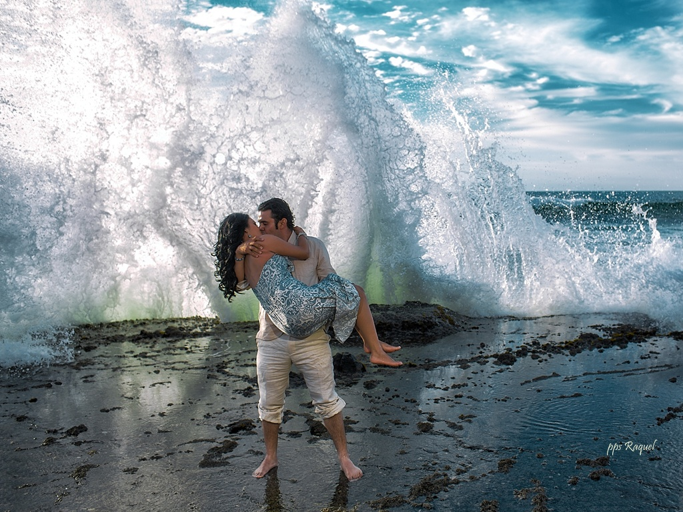







Poema :Mario Benedetti
Interpreta :Tania Libertad
Esta es una creación de Raquel

Slide 2
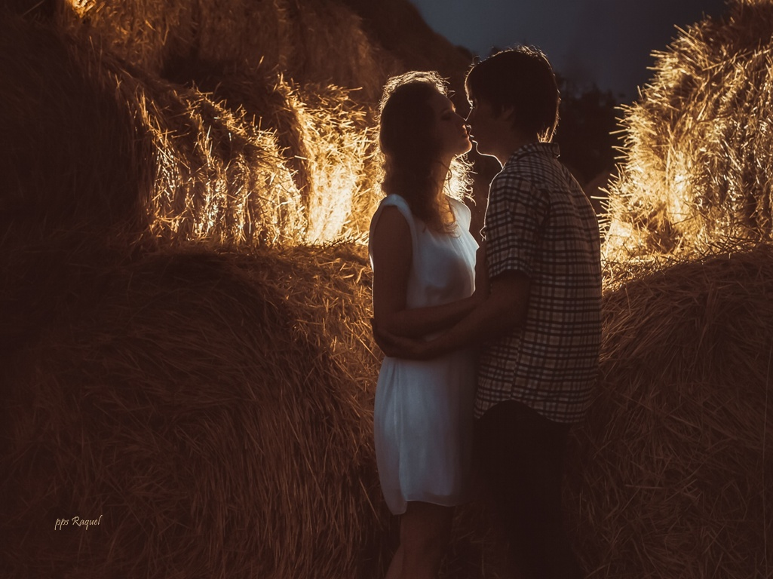
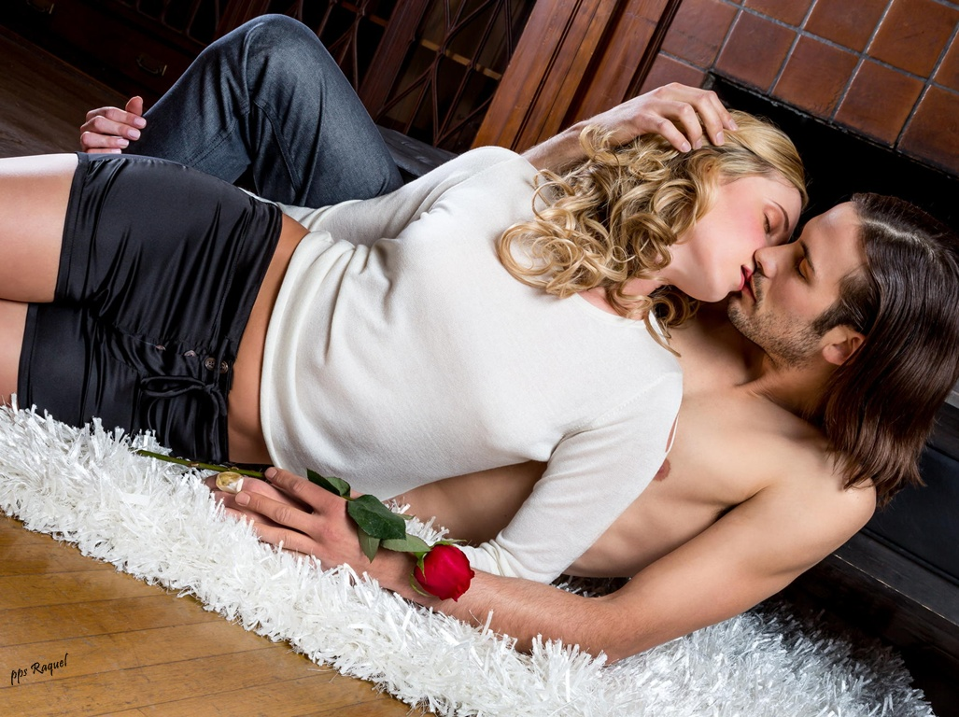

Slide 3
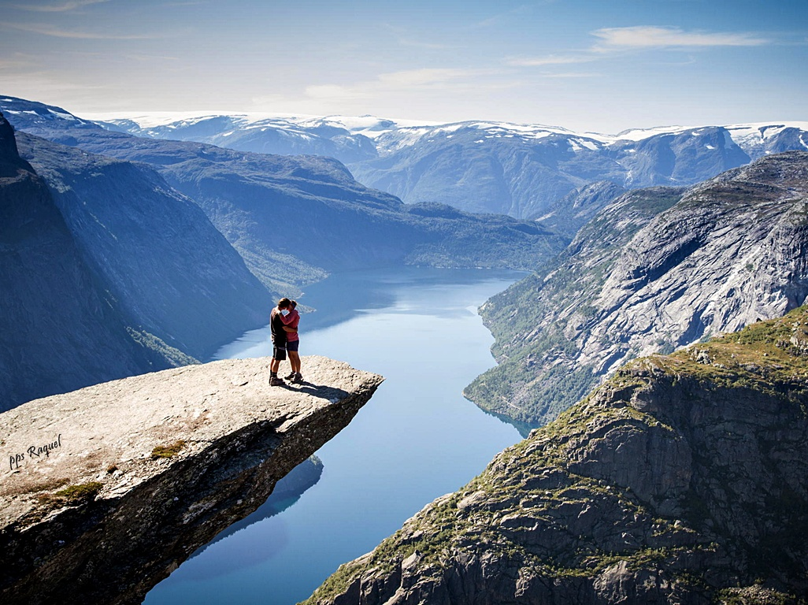


Slide 4



Slide 5



Slide 6

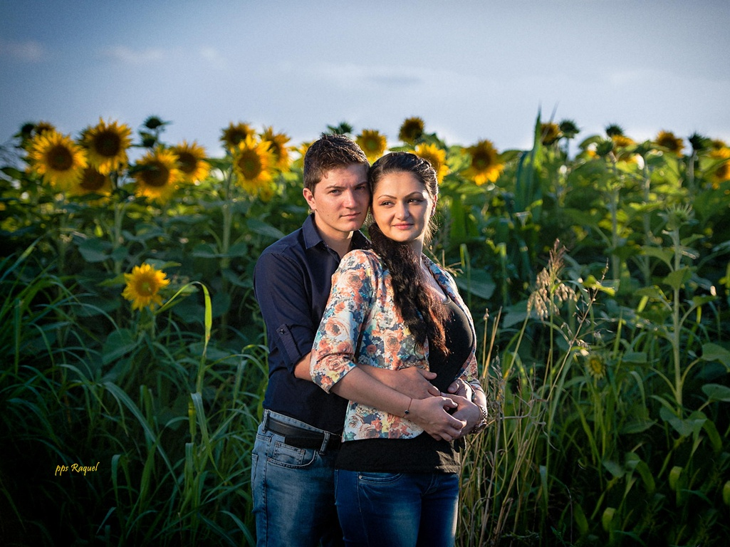

Slide 7

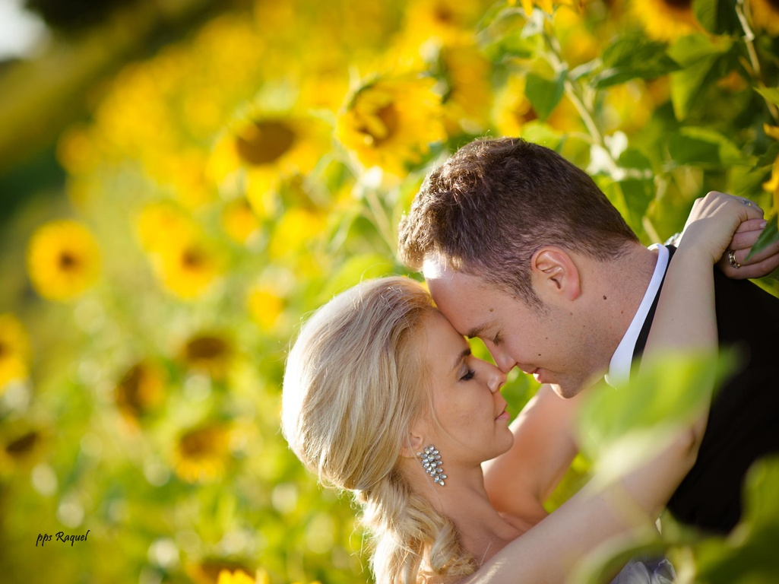

Slide 8
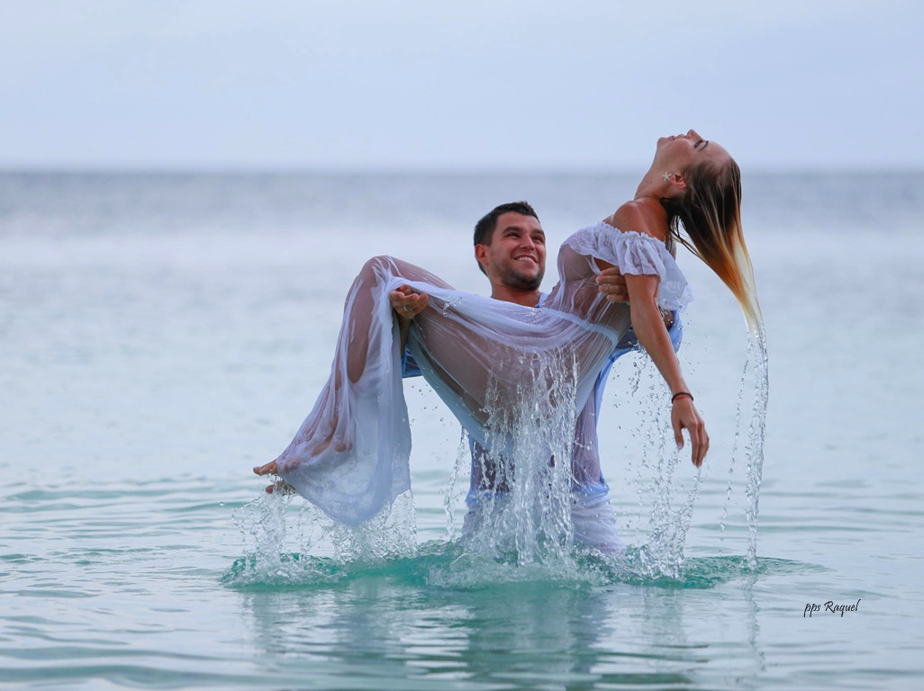
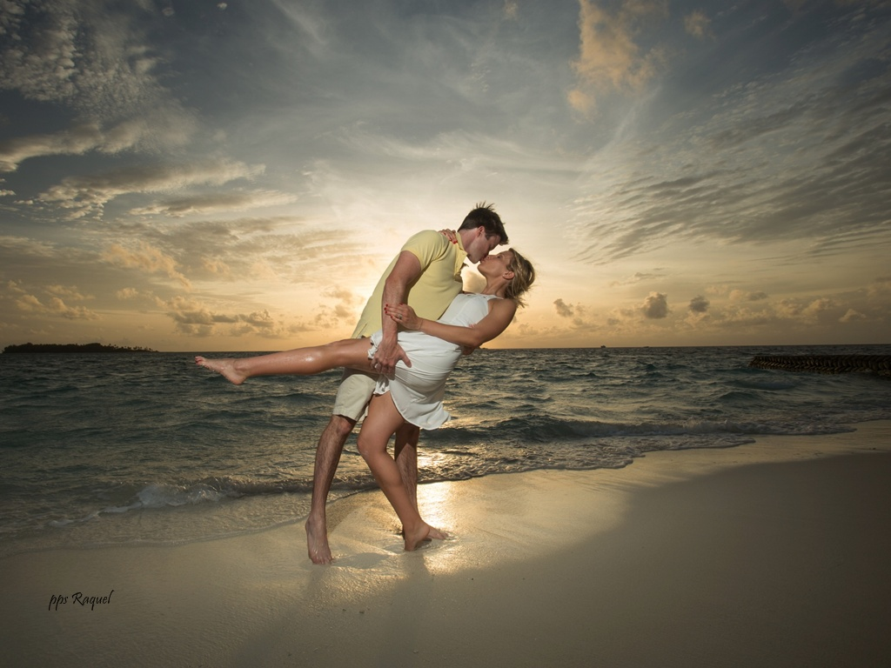

Slide 9



Slide 10



Slide 11



Slide 12



Slide 13
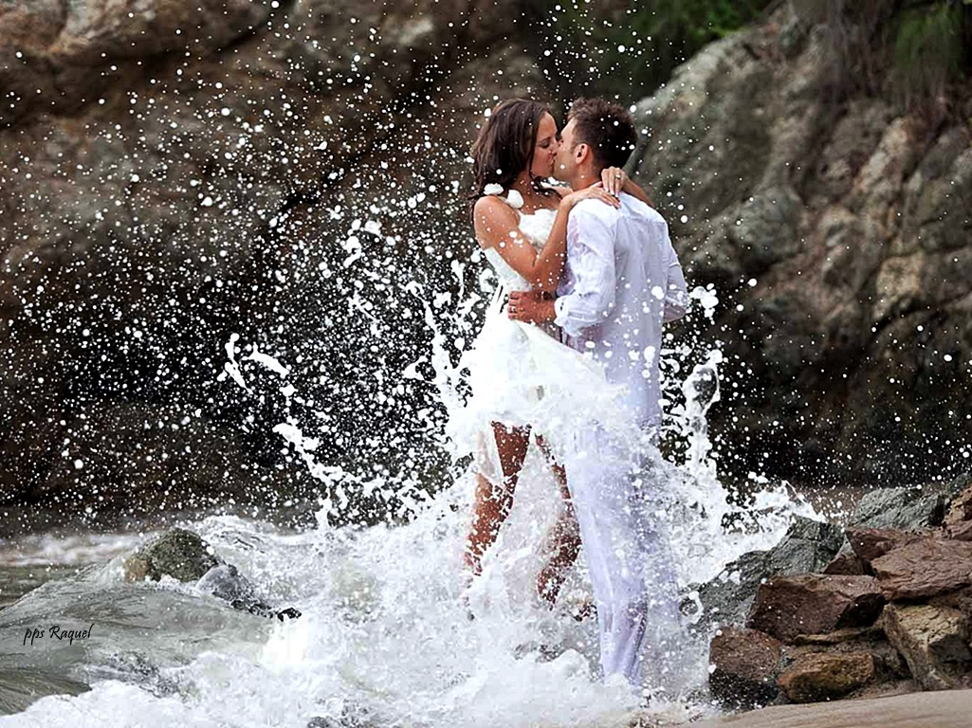


Slide 14

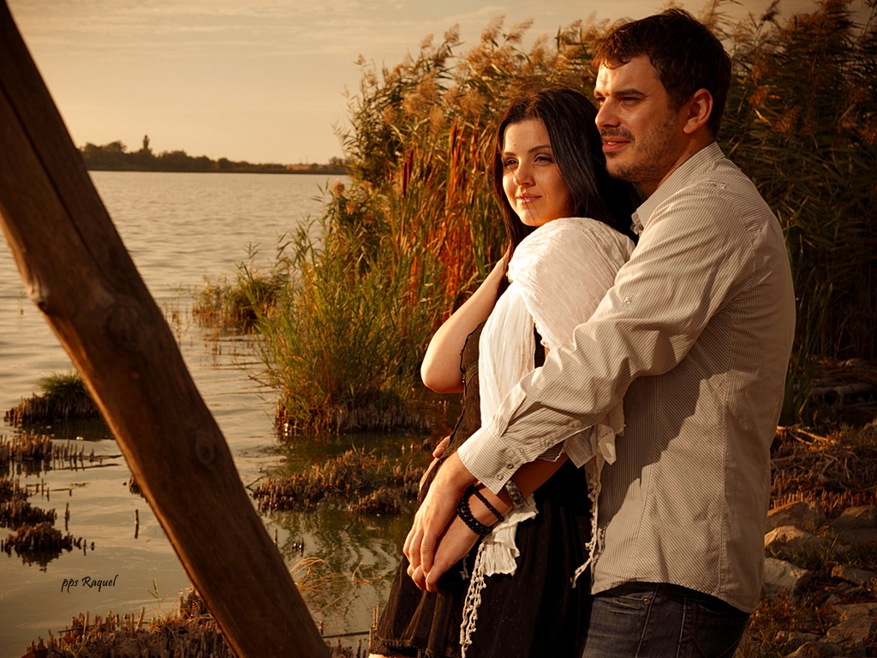

Slide 15
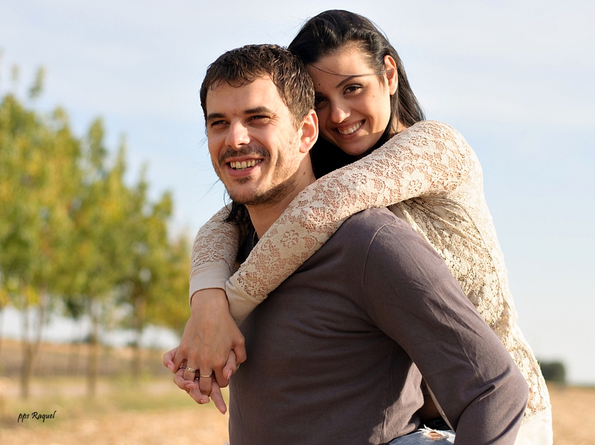


Slide 16

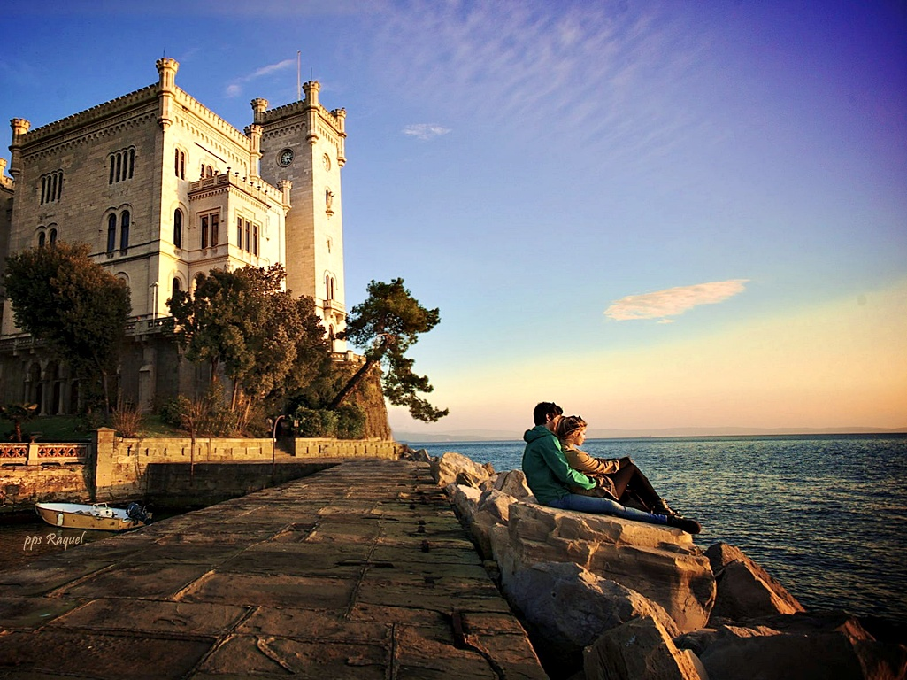

Slide 17

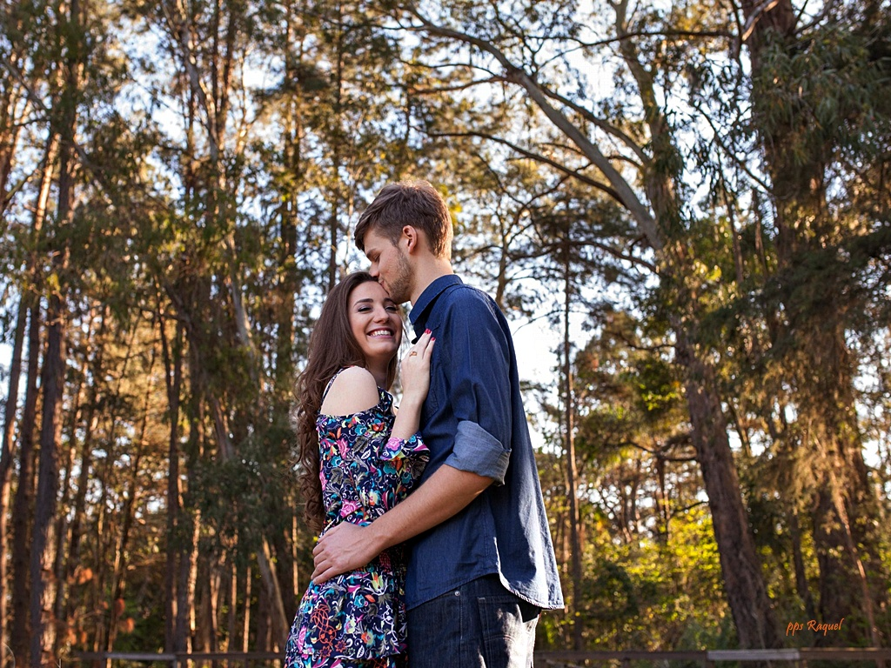

Slide 18



Slide 19

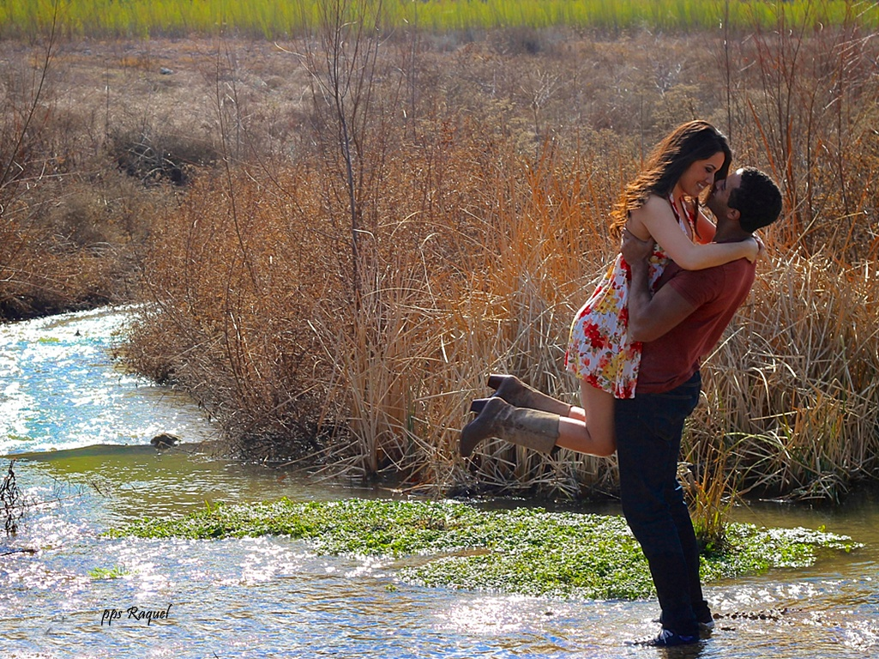

Slide 20



Slide 21

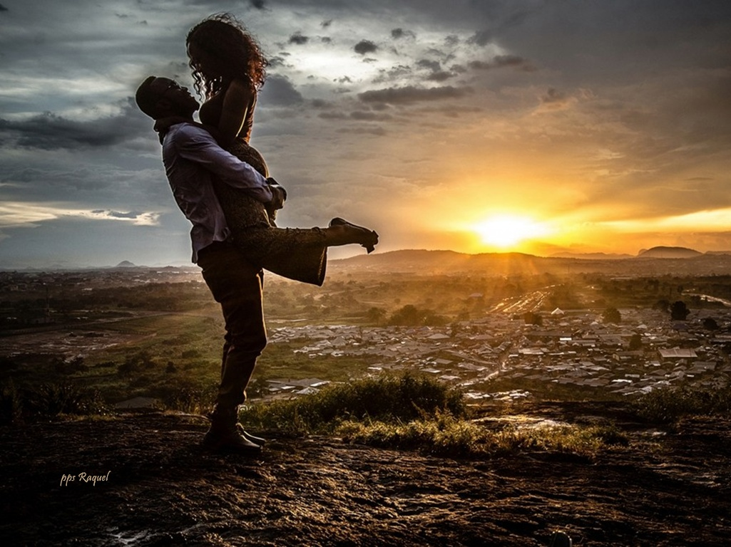

Slide 22




Slide 23




Accede a la sección que desees desde aquí:
PPS Exclusivos
Dedicatorias | Fechas Especiales | Graciosos | Historia y arte | Lugares | Musicales
Naturaleza y Ciencias | Política | Reflexión | Religiosos | Románticos | Salud
Si deseas recibir pps periódicamente en tu correo electrónico subscríbete aquí:

